Slide 1

MK 產品介紹

Slide 2
產品定位:
MH系列已推出7年為經濟競爭型機種,但隨者時間演變產品行銷面對挑戰日益艱辛,產品本身於位置、溫度控制等上改善有限,為能在產品價值能持續保有旣定市場與成長,故推 出控制升級機種 MK 系列.
控制硬體CPU平台同於MX1,但MK控制性能須與MX1有產品區分,產品價格定為介於 MH與MX1 之間.
產品 I/O 介面點數微調整,創造符合市場高性價比模式調整.

Slide 3
產品型號分類:
MK系列硬體規格簡表 | 人機 | CPU | ADA段數 | 溫度段數 | I/O | I/O擴充性
MK-580 | 10吋面板 | A8-500Mhz | 6/4 | 8/8 | 32/32 | ˇ
MK-500 | 10吋面板 | A8-500Mhz | 4/3 | 8/8 | 32/32 | ˇ
MK-380 | 8吋面板 | A8-500Mhz | 6/4 | 8/8 | 32/32 | ˇ
MK -300 | 8吋面板 | A8-500Mhz | 4/3 | 8/8 | 32/32 | ˇ

Slide 4

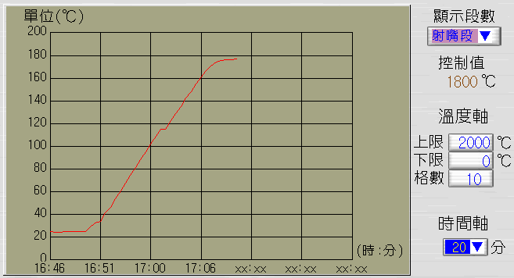
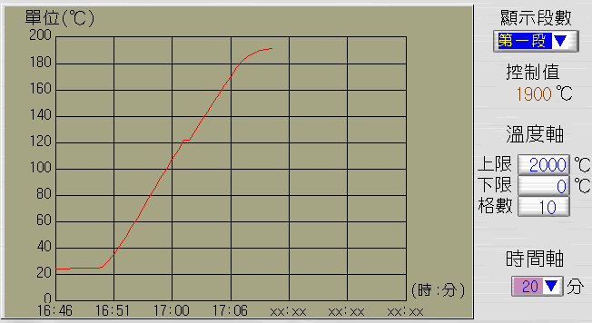
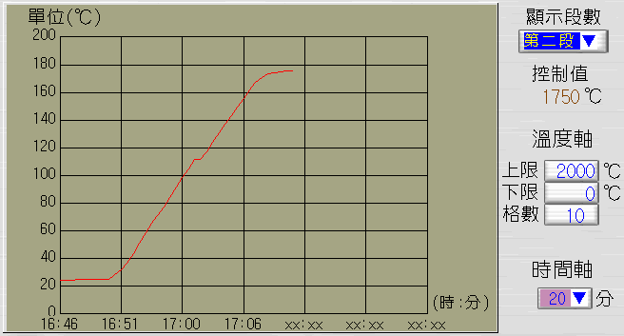
同步升溫加熱效果 :
機台開電後加熱由低溫至設定值溫度控制數據：
項目 | 射嘴 | 一段 | 二段
設定溫度值 | 180℃ | 190℃ | 175℃
加熱模式 | SSR | SSR | SSR
MK過溫值(Overshoot) | +0.6℃ | +1.8℃ | +0.3℃
到達時間 | 17:08 | 17:08 | 17:08
MH 9118 過溫值 | +17.8℃ | +7.5℃ | +8.0℃
射嘴段
一段
二段
小結1：首次加熱時料筒各段溫度幾乎同一時間加熱到設定溫度值,且溫度過溫(Overshoot)值小,效果大大明顯。
小結2 : 第一段過溫+1.8度,屬於前後溫度轉移效應及中間保溫效果較佳,會有比較高的過溫(Overshoot)情況,屬於正常。

Slide 5
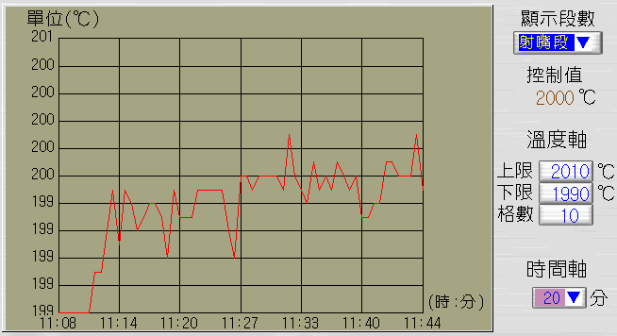
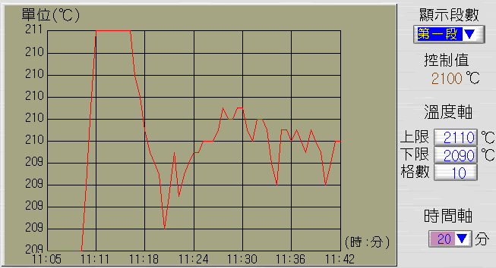
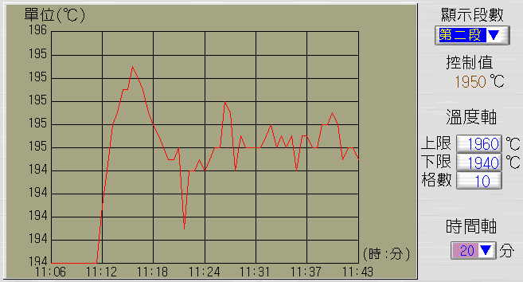
加熱穩態控制:
加熱穩態溫度數據及曲線圖
項目 | 射嘴 | 一段 | 二段
設定溫度 | 200℃ | 210℃ | 195℃
加熱模式 | SSR | SSR | SSR
MK穩態誤差 | ±0.3℃ | ±0.5℃ | ±0.2℃
MH9118(穩態誤差) | +0.5 / -0.5℃ | +0.4 / -0.5℃ | +0.6 / -0.5℃
射嘴段
一段
二段
Y軸溫度單位 : 0.2℃ / X軸間間單位 : 時 : 分

Slide 6
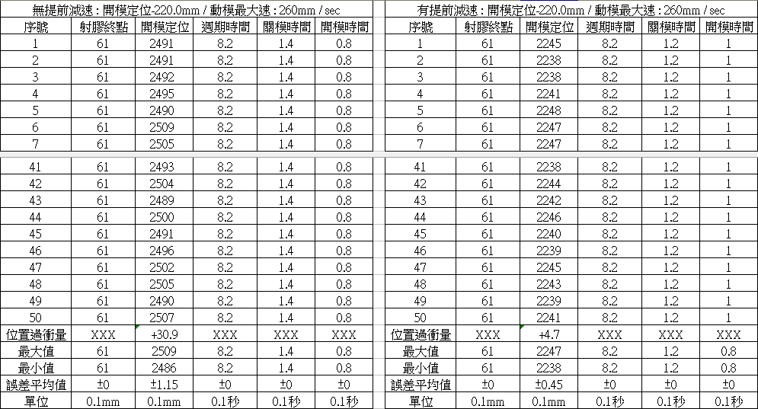
位置終點控制：
1 、開模終點曲綫 — 有或無提前減速精準度數據表

Slide 7
位置終點控制：
2、開模終點曲綫 — 有提前減速
(剎車功能ON)
最大位置：224.7 mm
最小位置：223.8 mm
位置精度：±0.45 mm
註：開模動作有或無提前減速 , 兩種控制模式下的開模位置、壓力、速度設定參數相同。

Slide 8
控制終點效果：
MH9118及MK-500控制器數據比較表
 | 射膠終點精度 | 開模終點精度 | 開模過衝準度
MH9118 | 無 | ±0.95 mm | +18.0 mm
MK-500 (有提前減速) | ±0.0 mm | ±0.45 mm | +4.7 mm
小結:開模有提前減速功能可有效減小開模過衝量，且開模終點精準度都有大幅的改善。

Slide 9
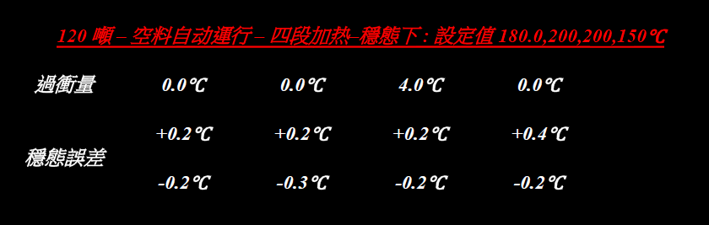
上立 提供MK實機溫度控制效果：

Slide 10
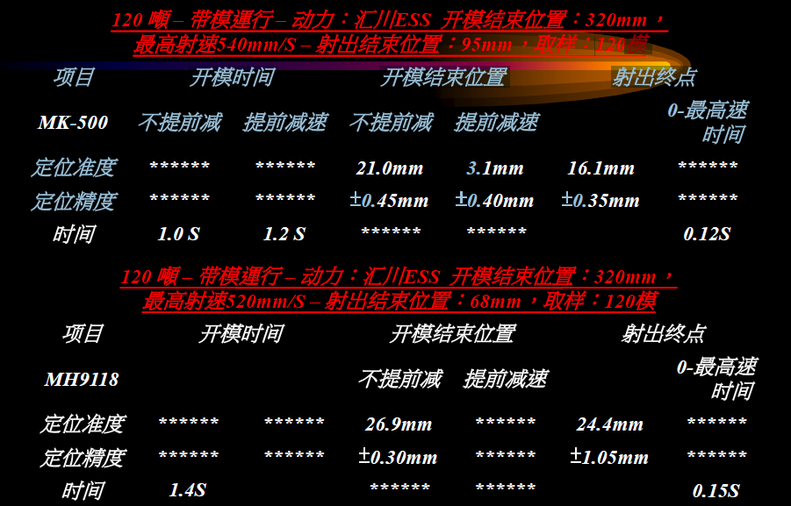
上立 提供實機控制終點效果：

Slide 11
谢谢！
谢谢！

